Slide 1
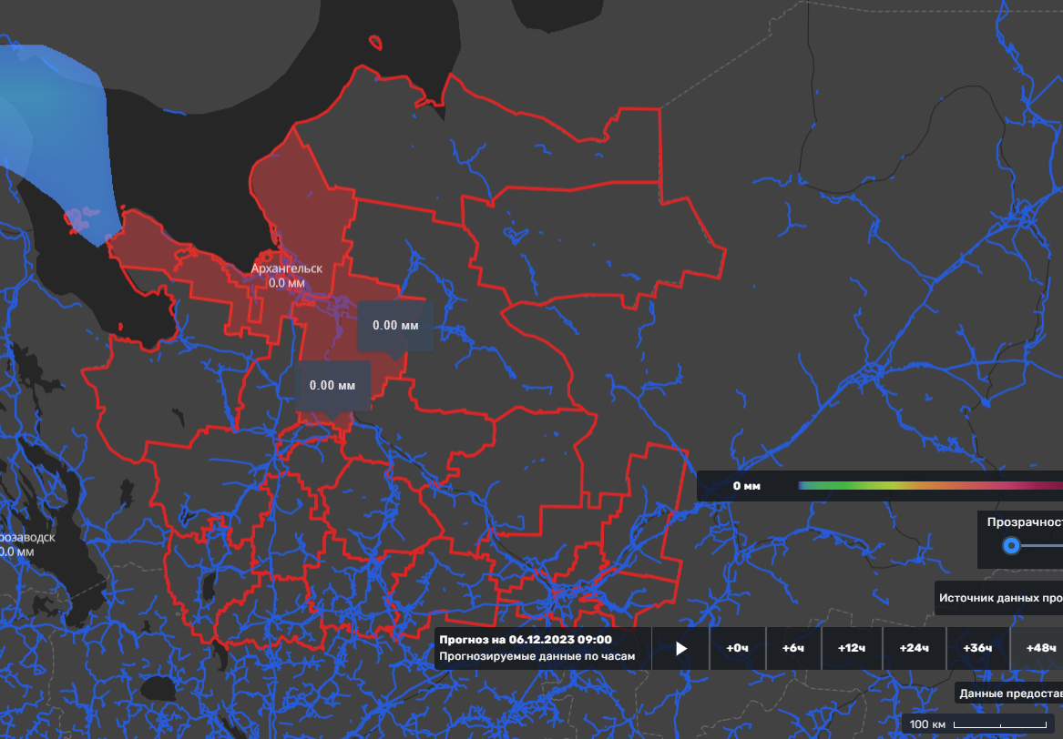
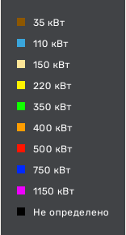
ИНФОРМАЦИОННЫЕ МАТЕРИАЛЫ ПО ВЫПАДЕНИЮ ОСАДКОВ
НА ТЕРРИТОРИИ АРХАНГЕЛЬСКОЙ ОБЛАСТИ
(РИСК НАРУШЕНИЯ ЭЛЕКТРОСНАБЖЕНИЯ НА 06.12.2023)
Условные обозначения
порывы ветра, м/с
- Пожарные гарнизоны
Приморский МО
- Медицинские учреждения
0
3
- Социально значимые объекты
60%
156/8
6955/217938
- линии электропередач
Холмогорский МО
22
- количество осадков (УГМС), мм
0
3
9
- порывы ветра (УГМС), м/с
117173/10
50%
- прогноз нарушения ЛЭП (УГМС)
78170/17788
321/20
- протяженность ЛЭП/ТП (шт.)
19/330
- кол-во домов /населения
60%
- износ электроэнергетических систем
Город
- муниципальное образование
ГУ МЧС России по Архангельской области
АРМ № 17
05.12.2023
Исп. Высотин А.В.
Тел. 3915-1113
Notes:
1

Slide 2
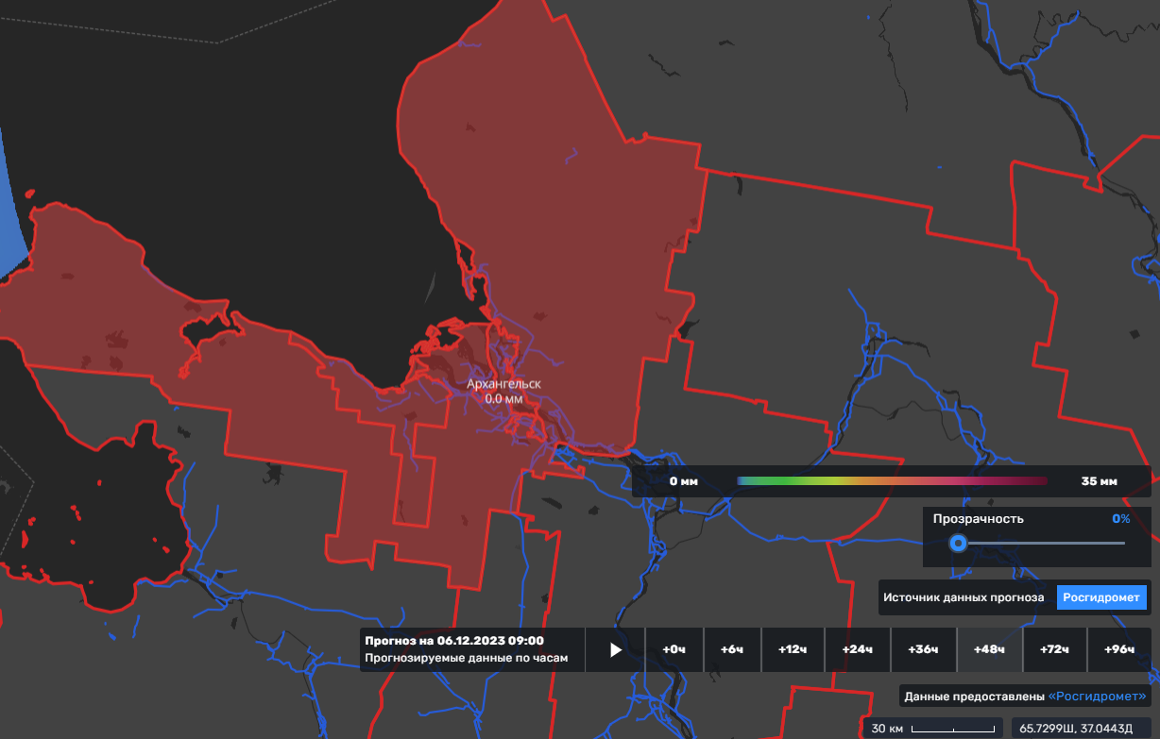
ИНФОРМАЦИОННЫЕ МАТЕРИАЛЫ ПО ВЫПАДЕНИЮ ОСАДКОВ
НА ТЕРРИТОРИИ ПРИМОРСКОГО МО АРХАНГЕЛЬСКОЙ ОБЛАСТИ
(РИСК НАРУШЕНИЯ ЭЛЕКТРОСНАБЖЕНИЯ НА 06.12.2023)
Условные обозначения
Приморский МО
Осадки, мм
0
3
156/8
50%
- Пожарные гарнизоны
6955/217938
- Медицинские учреждения
- Социально значимые объекты
- линии электропередач
22
- количество осадков (УГМС), мм
9
- порывы ветра (УГМС), м/с
г. Архангельск
- прогноз нарушения ЛЭП (УГМС)
321/20
- протяженность ЛЭП/ТП (шт.)
19/330
- кол-во домов /населения
60%
- износ электроэнергетических систем
Город
- муниципальное образование
ГУ МЧС России по Архангельской области
АРМ № 17
05.12.2023
Исп. Высотин А.В.
Тел. 3915-1113
Notes:
2

Slide 3
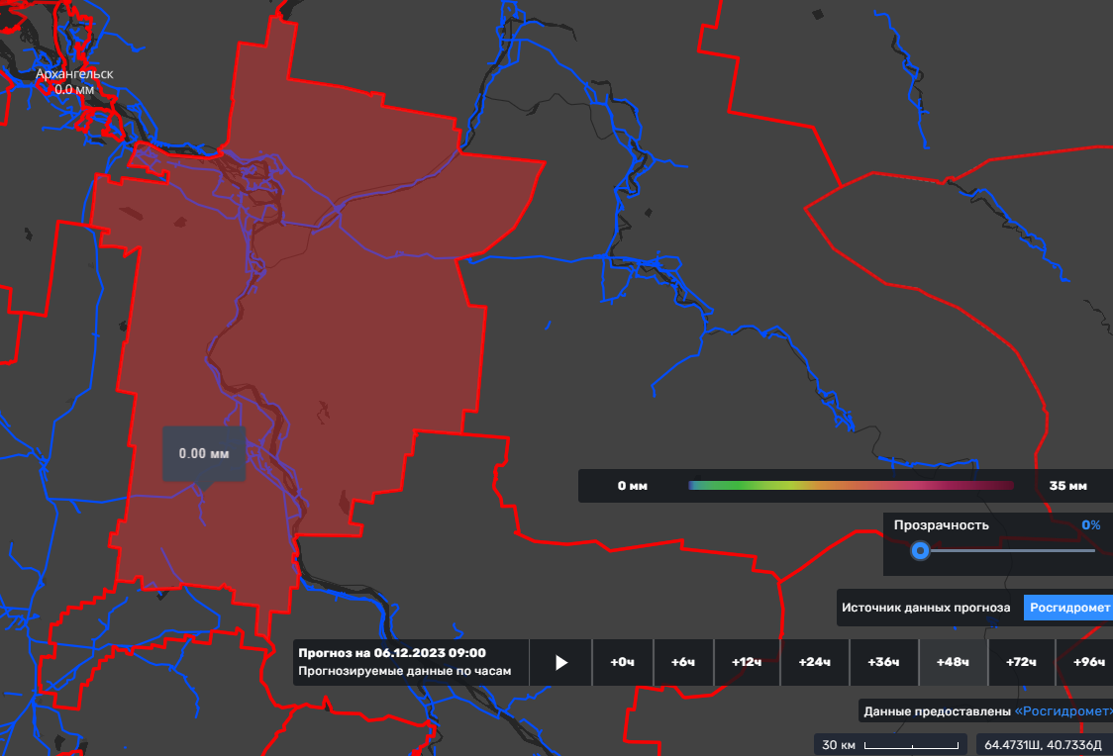
ИНФОРМАЦИОННЫЕ МАТЕРИАЛЫ ПО ВЫПАДЕНИЮ ОСАДКОВ
НА ТЕРРИТОРИИ ПРИМОРСКОГО МО АРХАНГЕЛЬСКОЙ ОБЛАСТИ
(РИСК НАРУШЕНИЯ ЭЛЕКТРОСНАБЖЕНИЯ НА 06.12.2023)
Условные обозначения
Холмогорский МО
осадки, мм
0
3
117173/10
50%
- Пожарные гарнизоны
78170/17778
- Медицинские учреждения
н.п. Холмогоры
- Социально значимые объекты
- линии электропередач
22
- количество осадков (УГМС), мм
9
- порывы ветра (УГМС), м/с
- прогноз нарушения ЛЭП (УГМС)
321/20
- протяженность ЛЭП/ТП (шт.)
19/330
- кол-во домов /населения
60%
- износ электроэнергетических систем
Город
- муниципальное образование
ГУ МЧС России по Архангельской области
АРМ № 17
05.12.2023
Исп. Высотин А.В.
Тел. 3915-1113
Notes:
3

